Slide 1
ĐIỀU TRỊ ĐÍCH UNG THƯ PHỔI KHÔNG TẾ BÀO NHỎ
Bs Hà Diệu Thuý - khoa Ung bướu – Xạ trị
1

Slide 2

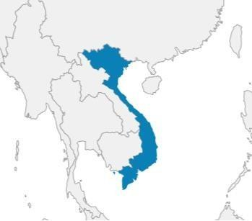
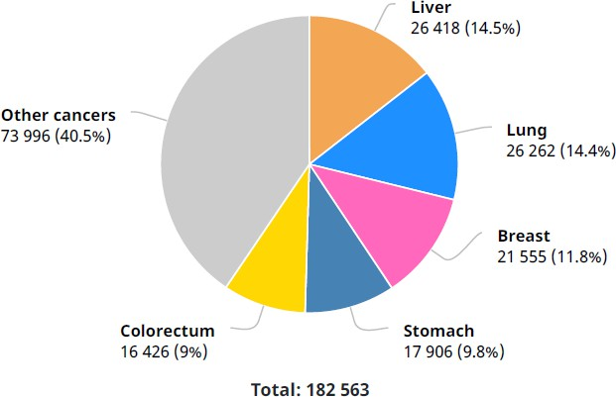
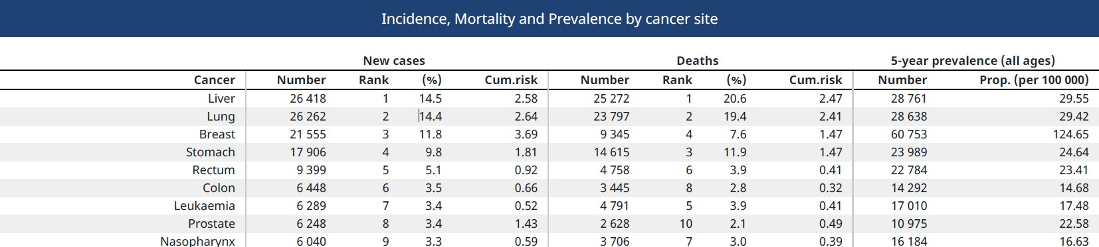
Ung thư phổi đứng thứ 2 về tỉ lệ mắc mới và tử vong ở Việt Nam
UTP chiếm số 2 về tỷ lệ mắc và tỷ lệ tử vong tại VN chỉ sau ung thư gan
Tỷ lệ nam cao hơn nữ, nhưng gần
đây tỷ lệ mắc ở nữ có xu hướng tăng nhanh
Globocan 2020

Slide 3
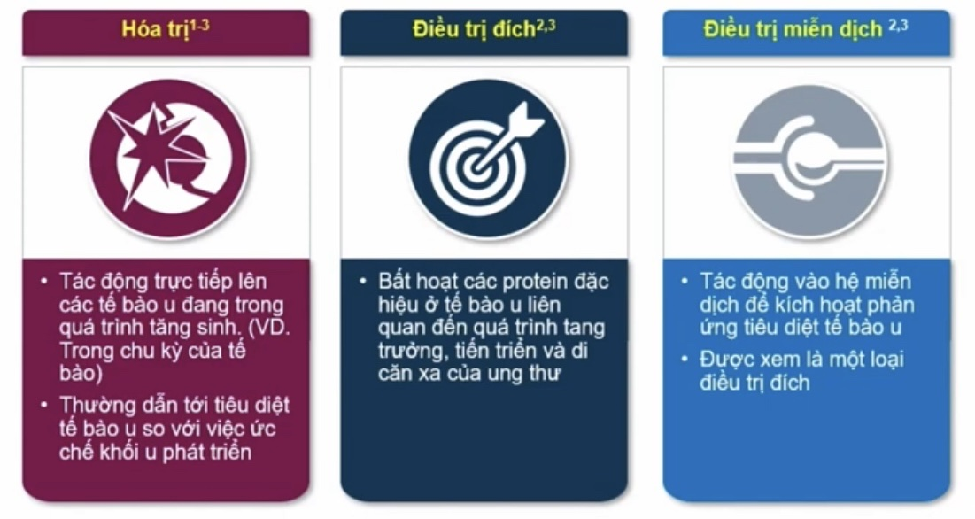
ĐIỀU TRỊ NỘI KHOA

Slide 4
ĐIỀU TRỊ ĐÍCH TRONG UTPKTBN
Liệu pháp nhắm trúng đích: là phương pháp tác động vào các phân tử đặc hiệu cần thiết cho quá trình sinh ung thư và phát triển khối u (các oncogenes và những protein tạo ra bởi các oncogenes này)
· Kháng thể đơn dòng (monoclonal antibodies): là liệu pháp điều trị trúng đích tác động trên thụ thể phần ngoài màng tế bào.
· Thuốc trọng lượng phân tử nhỏ (small molecule medicines): Tác động vào thụ thể từ bên trong tế bào.
∙ Chỉ định: UTPKTBN giai đoạn sớm hoặc giai đoạn tiến xa có các đột biến: đột biến EGFR, tái sắp xếp ALK, tái sắp xếp ROS1, đột biến V600E,...

Slide 5
Non-Small-Cell Lung Cancer: Not One Disease, but Many!
Adenocarcinoma
EGFR Sensitizing
17%
EGFR Other 4%
NSCLC
ALK
7%
MET 3%
Other
11%
> 1 Mutation 3%
HER2 2%
Squamous
34%
Adenoca
55%
KRAS
25%
ROS1 2%
BRAF 2%
No Known Oncogenic Driver Detected
31%
RET 2%
NTRK < 1%
PIK3CA 1%
MEK1 < 1%
Then
Histology-Based Subtyping
Now
Li. JCO. 2013;31:1039. Tsao. J Thorac Oncol. 2016;11:613.
Slide credit: clinicaloptions.com
Notes:
In patients with NSCLC, thefrequency of EGFR mutations ranges from 10 to 17% in the United States and Europe to 35 to 38% in East Asia

Slide 6
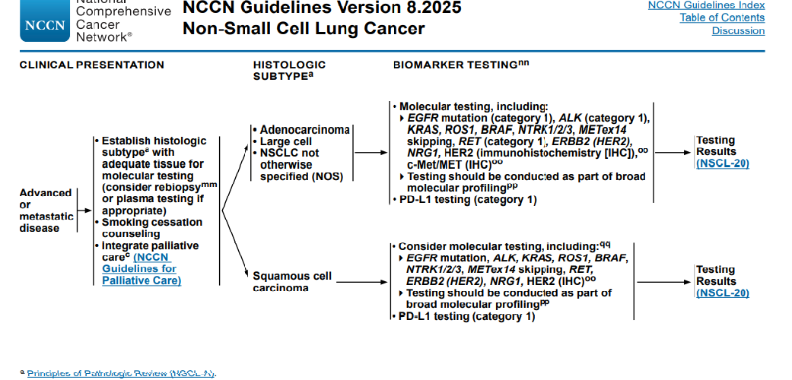

Slide 7
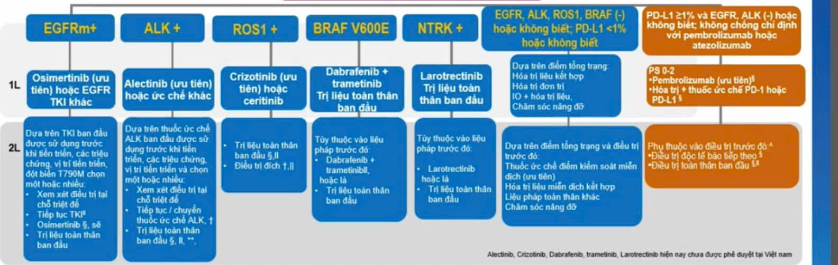

Slide 8
UNG THƯ PHỔI KHÔNG TẾ BÀO NHỎ GIAI ĐOẠN TIẾN TRIỂN, DI CĂN
ĐIỀU TRỊ NHẮM ĐÍCH EGFR

Slide 9
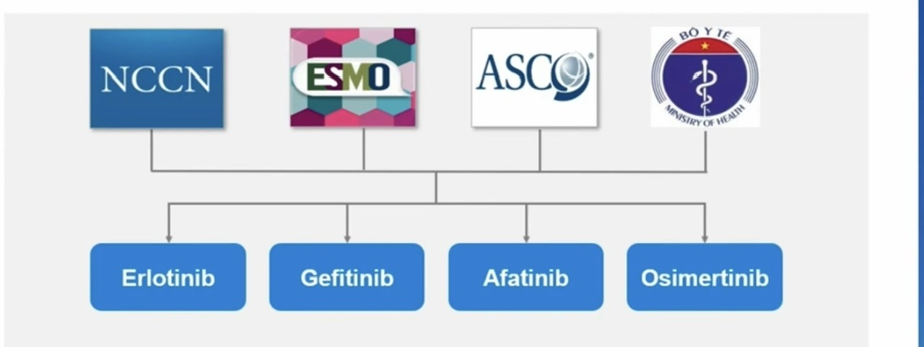
Các TKI được khuyến cáo trong điều trị UTPKTB có đột biến EGFR

Slide 10
First-line EGFR TKIs vs Chemotherapy in
EGFR Mutation–Positive NSCLC: A Clear Pattern
Study | N | Treatment | ORR, % | Median PFS, Mo | Median OS, Mo
NEJ002¹ | 230 | Gefitinib vs carboplatin/paclitaxel | 74 vs 31 | 10.8 vs 5.4 (P <.001) | 30.5 vs 23.6 (HR: 0.89)
WJTOG 3405^{2,3} | 172 | Gefitinib vs cisplatin/docetaxel | 62 vs 32 | 9.6 vs 6.6 (P <.001) | 34.8 vs 37.3 (HR: 1.25)
OPTIMAL^{4,5} | 165 | Erlotinib vs carboplatin/gemcitabine | 83 vs 36 | 13.1 vs 4.6 (P <.0001) | 22.8 vs 27.2 (HR: 1.19)
EURTAC^{6,7} | 174 | Erlotinib vs platinum-based chemotherapy | 58 vs 15 | 9.7 vs 5.2 (P <.0001) | 22.9 vs 19.5 (HR: 0.93)
LUX-Lung 3^{8,9} | 345 | Afatanib vs cisplatin/pemetrexed | 56 vs 23 | 11.1 vs 6.9 (P = .001) | 28.2 vs 28.2 (HR: 0.88)
LUX-Lung 6^{9,10} | 364 | Afatinib vs cisplatin/gemcitabine | 67 vs 23 | 11.0 vs 5.6 (P <.0001) | 23.1 vs 23.5 (HR: 0.93)
1. Maemondo. NEJM. 2010;362:2380. 2. Mitsudomi. Lancet Oncol. 2010;11:121. 3. Yoshioka. ASCO 2014. Abstr 8117.
4. Zhou. Lancet Oncol. 2011;12:735. 5. Zhou. AnnOncol. 2015;26:1877. 6. Rosell. Lancet Oncol. 2012;13:239. 7. Khozin.
Oncologist. 2014;19:774. 8. Sequist. JCO. 2013;31:3327. 9. Yang. Lancet Oncol. 2015;16:141. 10. Wu. Lancet Oncol. 2014;15:213.
Slide credit: clinicaloptions.com
Notes:
OPTIMAL: châu Á
EURTAC: châu Âu
LL3: Á + Âu
LL6: trung quốc + HQ
10

Slide 11
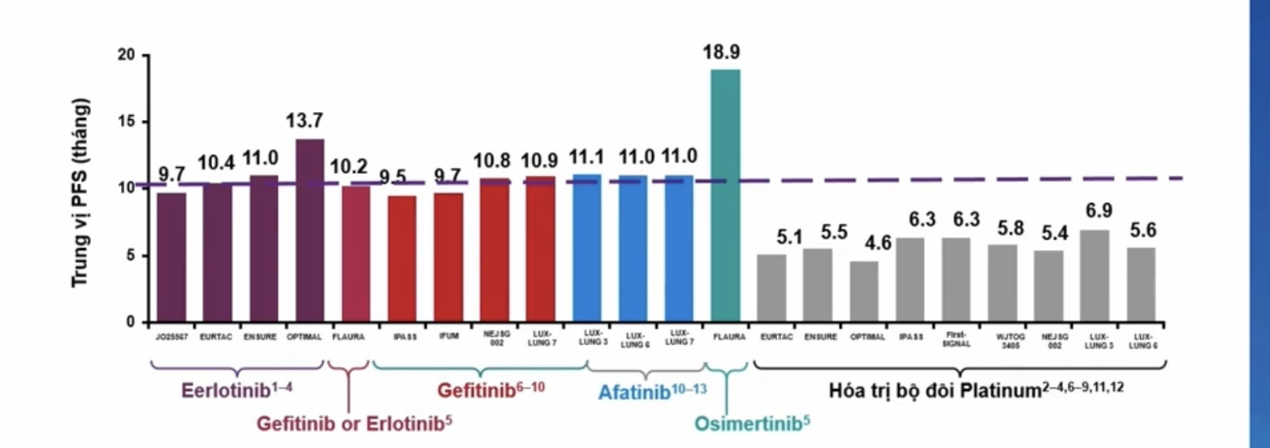
Điều trị TKIs ở bước 1 kéo dài PFS hơn hóa trị trên UTPKTBN có đột biến EGFR
Oncologist. 2014;19:774. 8. Sequist. JCO. 2013;31:3327. 9. Yang. Lancet Oncol. 2015;16:141. 10. Wu. Lancet Oncol. 2014;15:213

Slide 12
Thiết kế nghiên cứu mù đôi FLAURA
BN UTPKTBN giai đoạn tiến triển tại chỗ hoặc di căn
Osimertinib (80 mg QD) (n=279)
Tiêu chí chọn lựa chính*
Tuổi ≥18 ª
WHO PS : 0 hoặc 1
Ex19del/L858R
Chưa từng điều trị toàn thân/EGFR-TKI therapy
Cho phép di căn hệ TKTW
ổn định
Phân tầng bởi tình trạng đột biến
(exon 19 deletion/L858R) Chủng tộc (Asian/non-Asian)
Đánh giá RECIST v1.1 mỗi 6 tuần^{e} tới khi bệnh tiến
triển khách quan
Randomised 1:1
EGFR-TKI đối chứng:^{d} Gefitinib (250 mg QD) or Erlotinib (150 mg QD) (n=277)
Cho phép bắt chéo đối với BN trong nhánh đối chứng EGFR-TKI, để nhận Osimertinib nhãn mở nếu xác nhận có tiến triển và T790M dương tính
Tiêu chí
Tiêu chí chính: PFS theo đánh giá của nghiên cứu viên (theo RECIST v1.1)
Tiêu chí phụ: ORR, DoR, tỷ lệ kiểm soát bệnh, mức độ đáp ứng, OS, PRO, tính an toàn
*All inclusion/exclusion criteria can be accessed via the following link: https://clinicaltrials.gov/ct2/show/NCT02296125. FLAURA data cut-off: 12 June 2017; NCT02296125.
ª≥20 years in Japan; ^{b}with central laboratory assessment performed for sensitivity; ^{c}cobas® EGFR Mutation Test (Roche Molecular Systems); ^{d}sites to select either gefitinib or erlotinib as the sole comparator prior to site initiation; ^{e}every 12 weeks after 18 months.
1. Soria JC, et al. N Engl J Med. 2018;378:113–125.
79

Slide 13
FLAURA: PFS* ở bệnh nhân có hay không có di căn hệ TKTW
Có di căn hệ TKTW (n=116)
Không có di căn hệ TKTW (n=440)
Median PFS, months (95% CI)
15.2 (12.1, 24.4)
Median PFS, months (95% CI)
Osimertinib SoC
Osimertinib
19.1 (15.2, 23.5)
10.9 (9.6, 12.3)
Probability of progression-free survival
1.0
9.6 (7.0, 12.4)
1.0
SoC
HR 0.47
(95% CI 0.30, 0.74) P<0.001
HR 0.46
(95% CI 0.36, 0.59) p<0.001
0.8
0.8
0.6
0.6
0.4
0.4
0.2
0.2
0.0
0.0
0
3
6
9 12 15 18 21
Time from randomization (months)
24
27
0
3
6
9 12 15 18 21
Time from randomization (months)
24
27
No. at risk
Osimertinib | 53 | 51 | 40 | 37 | 32 | 22 | 9 | 4 | 1 | 0 | 226 | 211 | 193 | 173 | 146 | 117 | 62 | 22 | 3 | 0
SoC | 63 | 57 | 40 | 33 | 24 | 13 | 6 | 2 | 1 | 0 | 214 | 182 | 157 | 119 | 83 | 65 | 31 | 8 | 1 | 0
Trên tất cả các bệnh nhân, sự tiến triển ở thần kinh trung ương xảy ra ở 17 (6%) so với 42 (15%) bệnh nhân dùng osimertinib so với SoC
FLAURA data cut-off: 12 June 2017.
Tick marks indicate censored data; *By Investigator assessment.
CI = confidence interval; CNS = central nervous system; HR = hazard ratio; PFS = progression-free survival; SoC = standard-of-care.
Soria J-C et al. N Engl J Med. 2018;378:113-125.
80

Slide 14
Lần đầu tiên EGFR TKIs chứng tỏ được cải thiện OS trong 1 nghiên cứu pha III, quốc tế, đa trung tâm
1.0
0.9
0.8
0.7
0.6
0.5
0.4
0.3
0.2
0.1
Survival rate, % (95% CI)
89%
Osimertinib (n=279) |  | EGFR-TKI comparator (n=277)
12 months | 89 | 83
 | (85, 92) | (77, 87)
24 months | 74 | 59
 | (69, 79) | (53, 65)
36 months | 54 | 44
 | (48, 60) | (38, 50)
83%
74%
Probability of OS
59%
54%
44%
So với nhóm đối chứng, bệnh nhân ở nhóm osimertinib có nhiều khả năng sống hơn sau 2 và 3 năm điều trị
0.0
0 3 6 9 12 15 18 21 24 27 30 33 36 39 42 45 48 51 54
Time from randomisation (months)
No. at risk
Osimertinib 279 | 276 | 270 | 254 | 245 | 236 217 204 193 180 166 153 138 123 86 | 50 | 17 | 2 | 0
EGFR-TKI comparator 277 | 263 | 252 | 239 | 219 | 205 182 165 148 138 131 121 110 101 72 | 40 | 17 | 2 | 0
Data cut-off: June 25, 2019
Tick marks indicate censored data.
CI, confidence interval; EGFR, epidermal growth factor receptor; HR, hazard ratio; NS, not significant; OS, overall survival; TKI, tyrosine kinase inhibitor.
1. Ramalingam SS, et al. Presented at the Congress of the European Society of Medical Oncology 2019, abstract #LBA5_PR

Slide 15
UNG THƯ PHỔI KHÔNG TẾ BÀO NHỎ
ĐIỀU TRỊ NHẮM ĐÍCH ALK

Slide 16
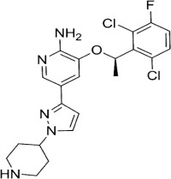
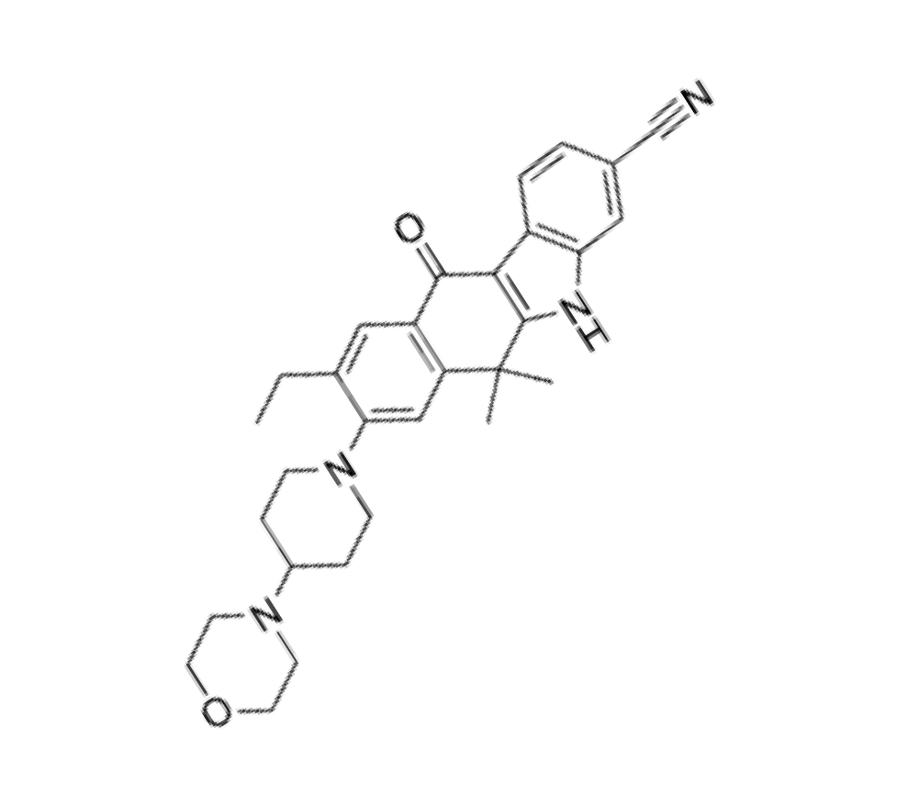
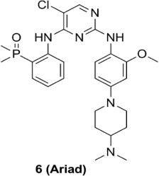
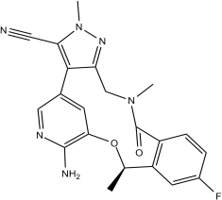
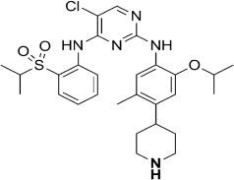
1st generation
2nd generation
3rd generation
Crizotinib
Aug 2011
Ceritinib
Apr 2014
Alectinib
Dec 2015
Brigatinib
Apr 2017
Lorlatinib
Nov 2018
2011
2012
2013
2014
2015
2016
2017
2018
2019
FDA, Food and Drug Administration; NSCLC, non-small-cell lung cancer
US Food and Drug Administration. Drugs@FDA: FDA approved drug products. Available at: https://www.accessdata.fda.gov/scripts/cder/daf/
93

Slide 17
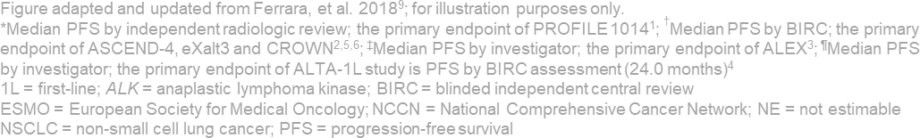
LỢI ÍCH PFS CỦA CÁC CHẤT ỨC CHẾ ALK TRONG BƯỚC 1
Crizotinib (PROFILE 1014)^{1,*}
10.9
Có sự khác biệt về thiết kế nghiên cứu, quy mô, dân số bệnh nhân và độ trưởng thành của dữ liệu
Ceritinib
(ASCEND-4)^{2,†}
16.6
Alectinib (ALEX)^{3,‡}
34.8
Brigatinib (ALTA-1L)^{4,¶}
29.4
Ensartinib (eXalt3)^{5,†}
25.8
Lorlatinib
(CROWN)^{6,†}
NE
Median PFS (months)
Alectinib được khuyến nghị là phương pháp điều trị bước 1 ưu tiên và điều trị tiêu chuẩn cho bệnh nhân UTPKTBN ALK + giai đoạn tiến triển trong cả guideline NCCN và ESMO với mPFS dài nhất là 34,8 tháng^{7,8}
1. Solomon, et al. N Engl J Med 2014; 2. Soria, et al. Lancet Oncol 2017
3. Mok, et al. Ann Oncol 2020; 4. Camidge, et al. J Clin Oncol 2020
5. Horn, et al. WCLC 2020; 6. Shaw, et al. N Engl J Med 2020
NCCN NSCLC guidelines V8 2020
Planchard, et al. Ann Oncol 2018 (last updated September 2020)
Ferrara, et al. J Thorac Oncol 2018

Slide 18
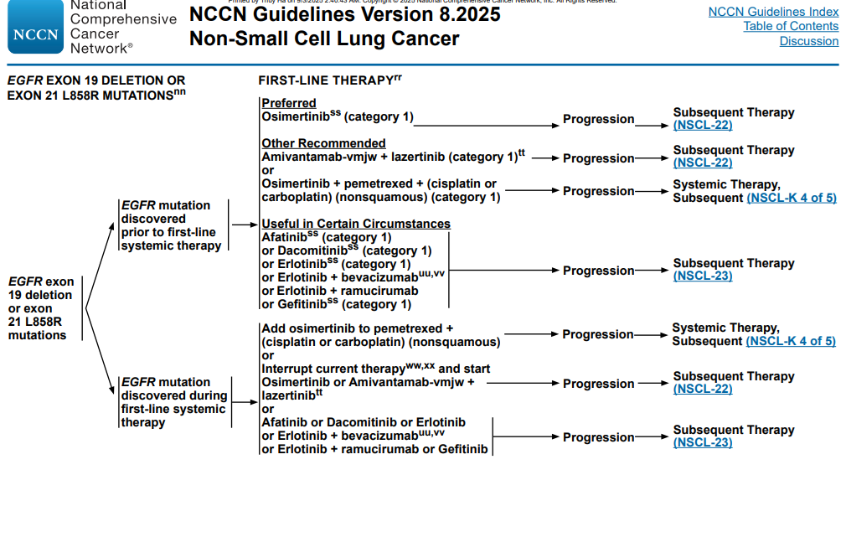

Slide 19
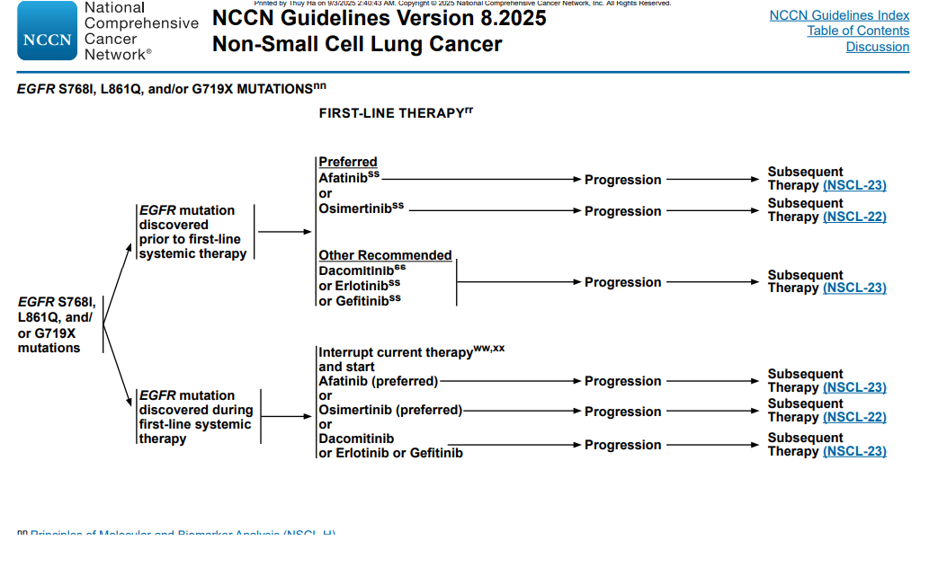

Slide 20
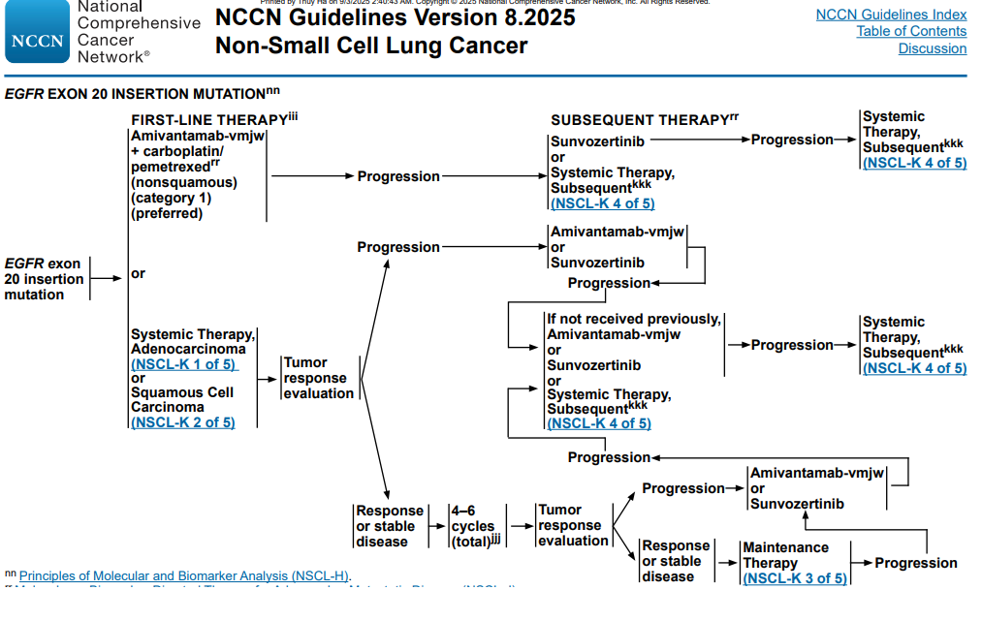

Slide 21
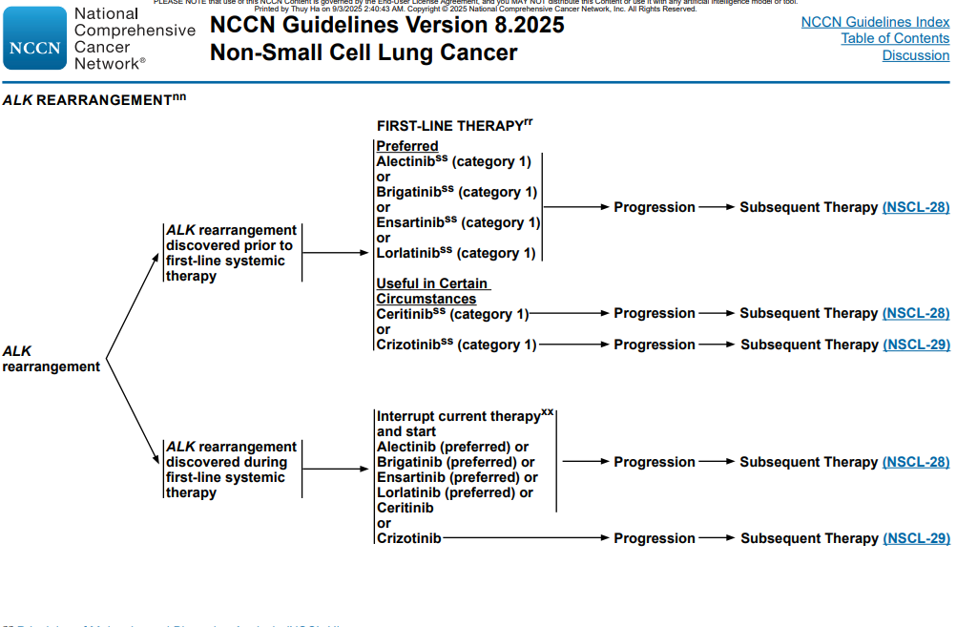

Slide 22
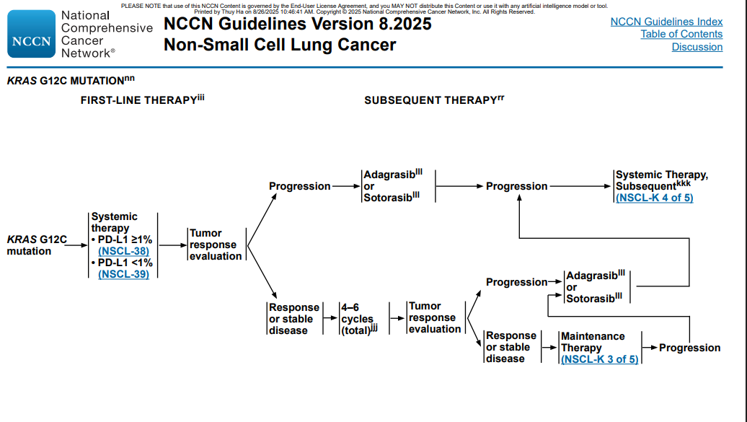

Slide 23
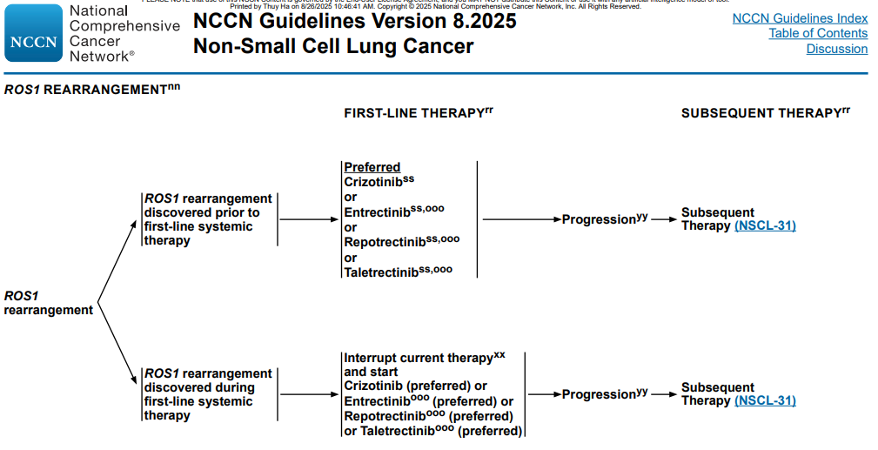

Slide 24
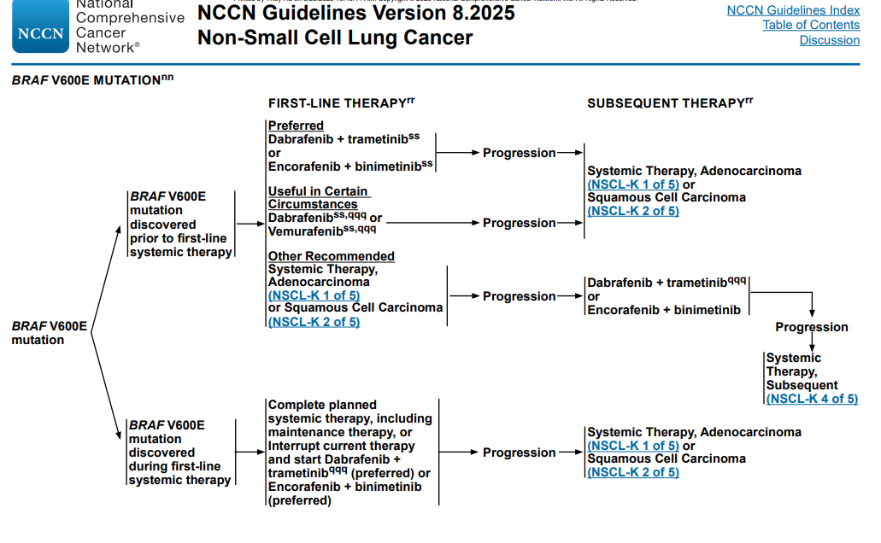

Slide 25
KẾT LUẬN
- Ung thư phổi là nguyên nhân tử vong do ung thư thường gặp nhất trên toàn thế giới.
- Có nhiều tiến bộ trong điều trị đích UTPKTBN điều trị đích bổ trợ, điều trị đích ở giai đoạn tiến triển di căn => giúp cải thiện PFS, OS, cải thiện triệu chứng, nâng cao chất lượng sống.
- Cần cá thể hóa điều trị cho từng người bệnh, tùy thuộc thể trạng người bệnh, loại mô bệnh học, các xét nghiệm đột biến gen EGFR, ALK, ROS1, BRAF, NTRK, MET, RET…điều kiện kinh tế, để đem lại hiệu quả tốt nhất.

